Slide 1
功能和声基础

Slide 2

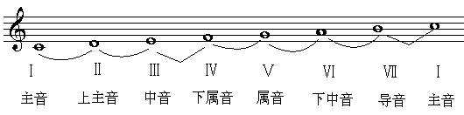
基本音级名称
用大写罗马数字代表基本音级
Ⅰ ；Ⅱ；Ⅲ；Ⅳ；Ⅴ；Ⅵ；Ⅶ
下属—（纯五度）—主—（纯五度）—属
导音强烈倾向于主音

Slide 3
功能和弦
一级和弦135最稳定；主和弦、主功能；tonic；T
五级和弦572不稳定；属和弦、属功能；dominant；D
四级和弦461介于二者之间；下属和弦、下属功能；sub-dominant；SD

Slide 4
功能和弦连接规律
主功能和弦：后面可连接T、S、D三种功能的和弦
下属功能：通常后面D，在一些特殊的情况下也可以接T
属和弦：通常会接回到T。
主
属 下属

Slide 5
功能组
主和弦135和上方357，下方613，都包含两个主和弦音，归为主功能组
下属和弦461和下方246归为下属功能组
属和弦572和上方724归位属功能组
主功能组：一级、六级、三级
下属功能组：四级、二级
属功能组：五级、七级
同功能组内和弦可以互相替代

Slide 6
和声小调&旋律小调（不理解也没关系）
自然小调：1 2 b3 4 5 b6 b7
和声小调：1 2 b3 4 5 b6 7
旋律小调：1 2 b3 4 5 6 7

